Slide 1
Bahía de Ha Long - Vietnám
Fotografía recopilada de la red
Creación y Diseño:
V I C E N T E G A R C Í A
Automático

Slide 2
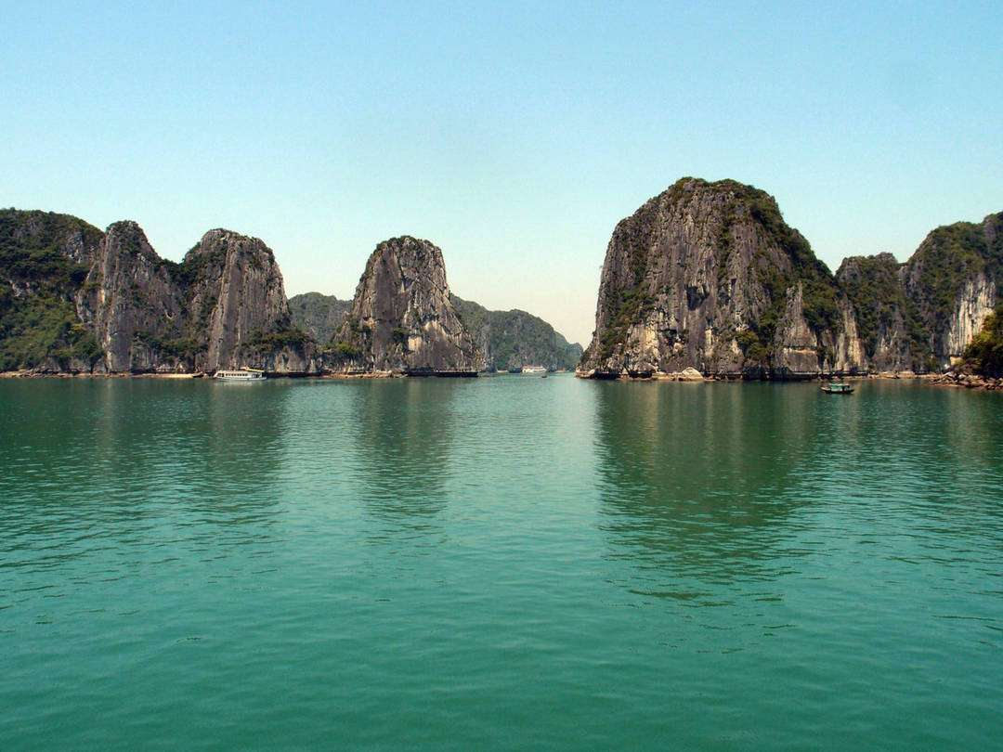
Bahía de Ha Long
Visitar la Bahía de Ha long es una de las experiencias más maravillosas que uno puede disfrutar. Como está de moda decir de un tiempo a esta parte, uno de esos sitios que hay que visitar al menos una vez en la vida. No falta razón.
La Bahía de Halong es la postal más emblemática de Vietnam y una de las imágenes más sublimes del sudeste asiático. No en vano fue elegida como una de las Siete Maravillas Naturales.

Slide 3
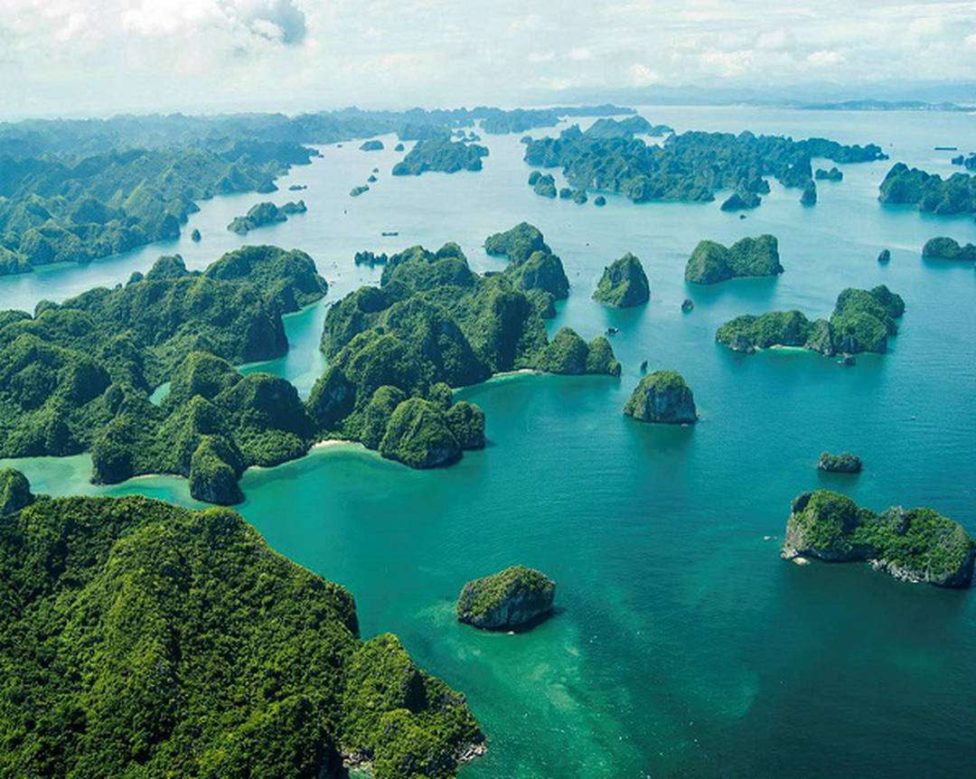
A un par de horas desde Hanoi y apenas a una hora de la costa, el mar se ve salpicado por miles de islotes kársticos que conforman uno de los paisajes más impresionantes del mundo.

Slide 4
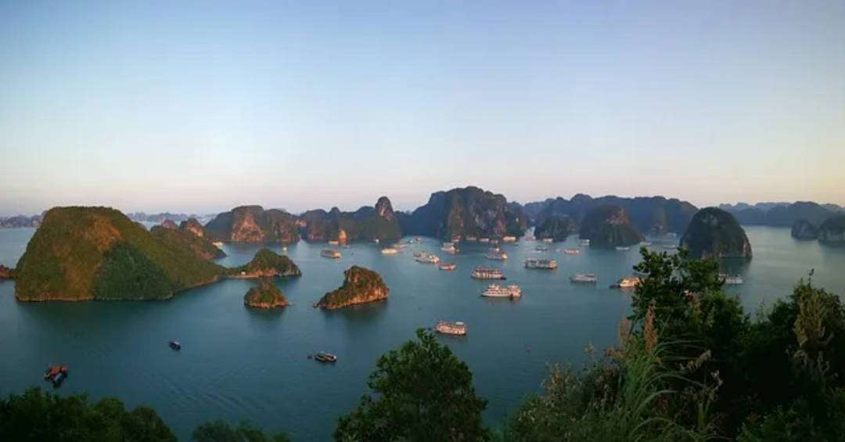

Estos enormes monolitos rocosos tapizados por selva y de origen mitológico, como la cultura local atribuye a la fuerza impetuosa de la cola de un dragón o al deseo del Emperador de Jade en persona, suponen un destino idóneo para conocer a bordo de alguno de los 200 juncos que navegan sus aguas.

Slide 5
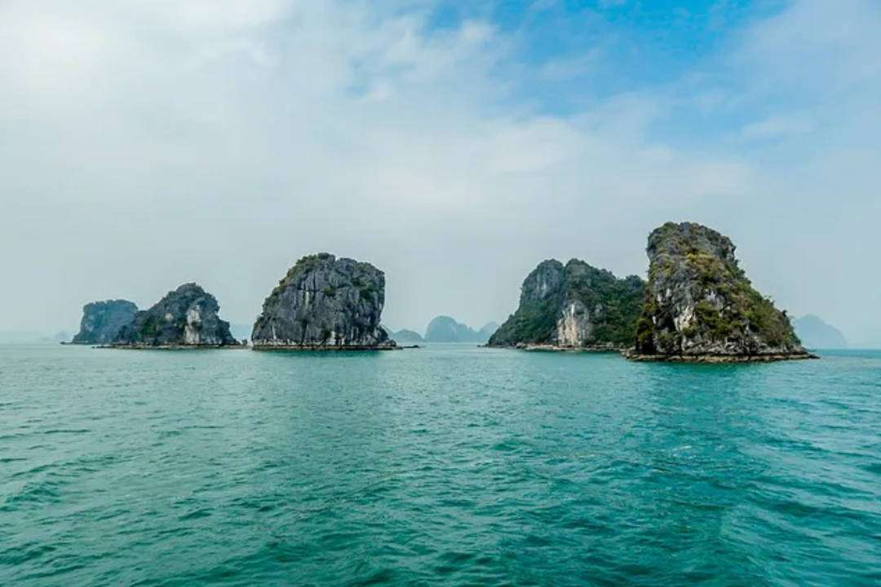
La belleza de la bahía es innegable e incuestionable, pero bien es cierto que buena parte del éxito en la visita se debe a la elección del transporte en el que embarcarse, pues será nuestra casa en los próximos días, así que elegid bien el barco (junco) para el crucero.

Slide 6
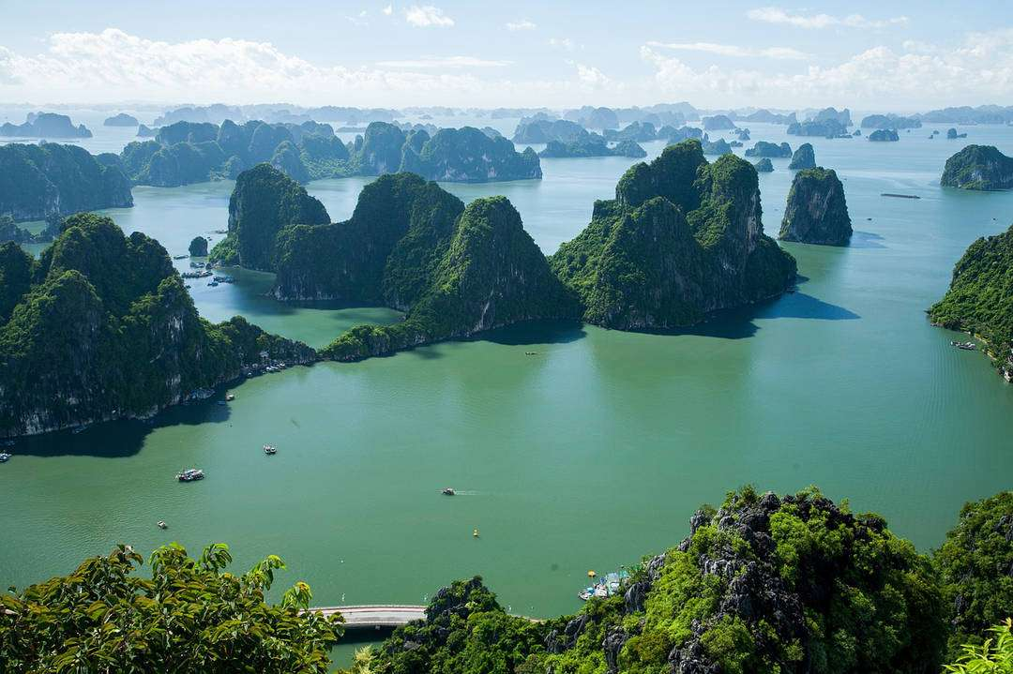

Resulta complejo explicar lo que se siente a bordo de un kayak de mar navegando las aguas calmas de la Bahía de Ha Long. Mucho más cuando el sol comienza a fundirse con el horizonte y las siluetas de las enormes formaciones calcáreas que han hecho célebre a la bahía parecen emerger con más fuerza.

Slide 7
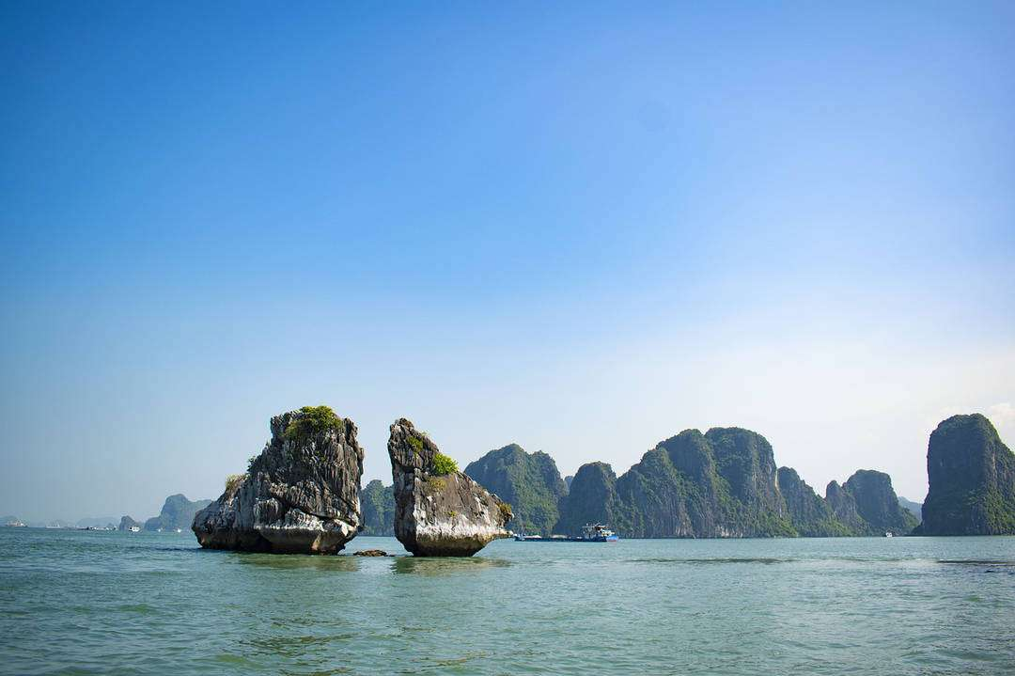
Su relieve se engrandece al contraluz anaranjado de la puesta de sol. La experiencia sólo se supera cuando la navegación se realiza a la luz de la luna llena.

Slide 8
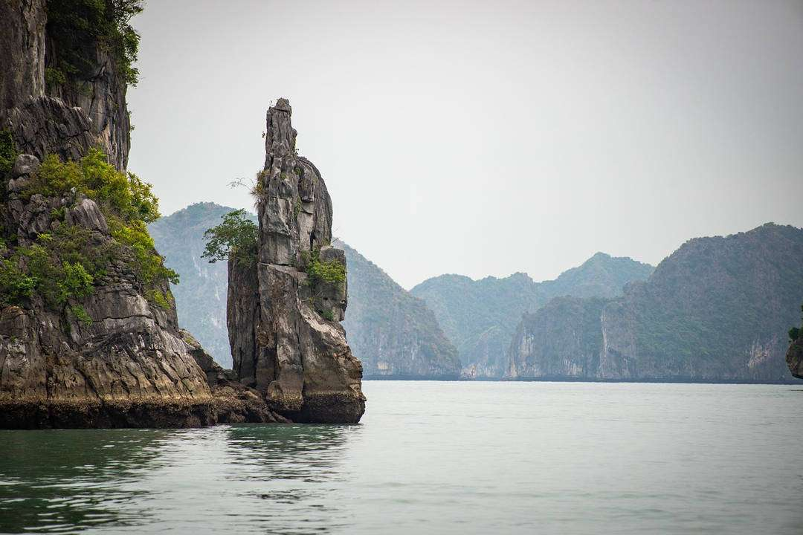
Las sensaciones se multiplican todavía más. Las formas alcanzan aspectos fantasmagóricos mientras la embarcación se abre paso por las tranquilas aguas de la bahía.

Slide 9
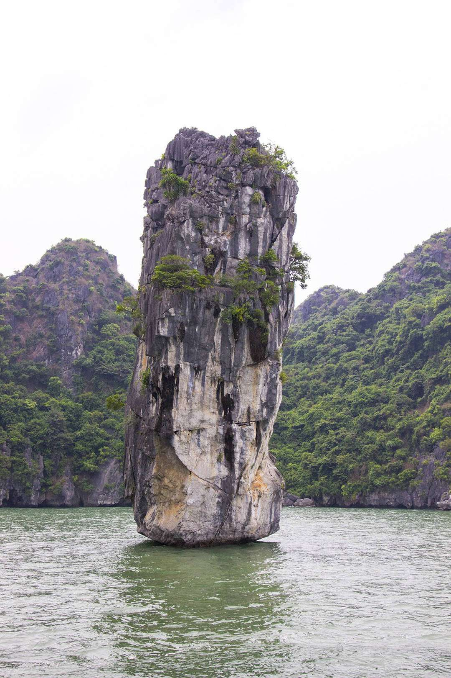
Puedes llevar sin problema en un bote estanco o incluso colgada al cuello la cámara de fotos. Normalmente el oleaje es inexistente y sería muy raro tener un percance que dé al traste con la cámara.

Slide 10
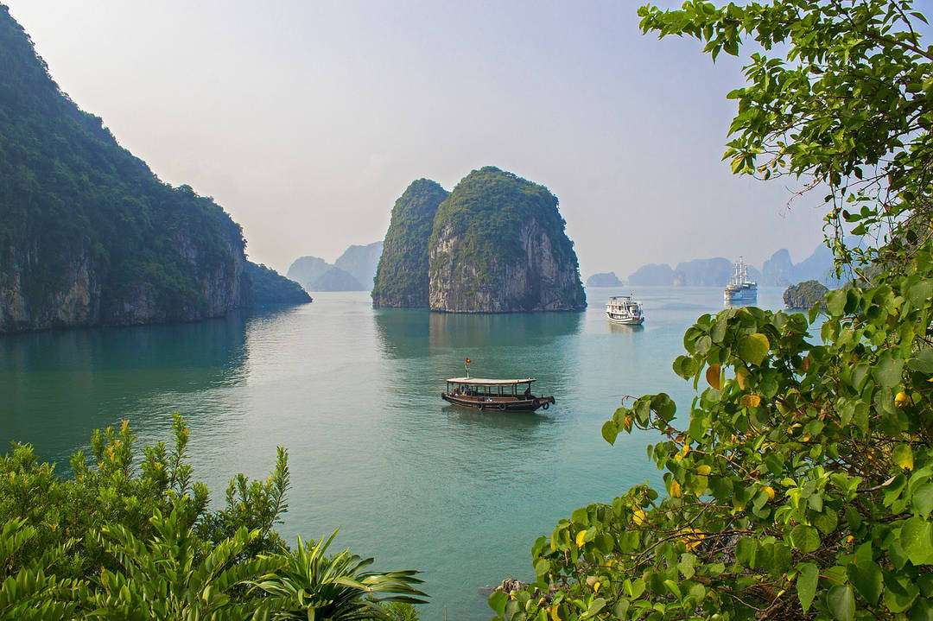
Esta experiencia se ofrece a bordo de los juncos que realizan los cruceros turísticos de la Bahía. Algunos de ellos lo incorporan en sus actividades incluidas, como el citado Tai-Chi en la cubierta del barco a la salida del sol, o la visita a diferentes enclaves de la Bahía.

Slide 11
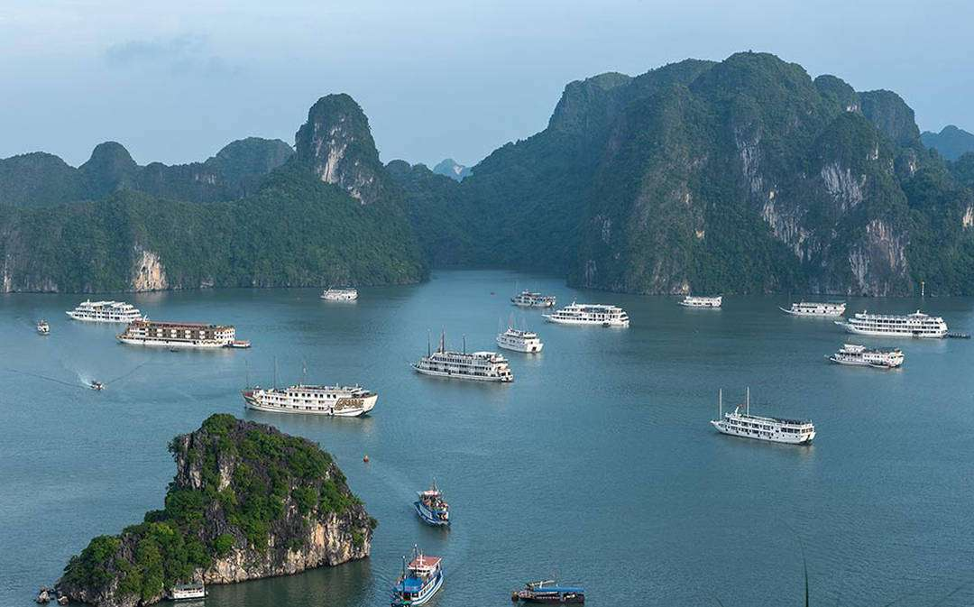
En otros casos se ofrece a buen precio de forma opcional. No dejéis pasar la oportunidad de ver Ha Long a ras de agua, con una perspectiva absolutamente diferente y en un escenario del que poco más se puede decir a estas alturas. Sublime.

Slide 12
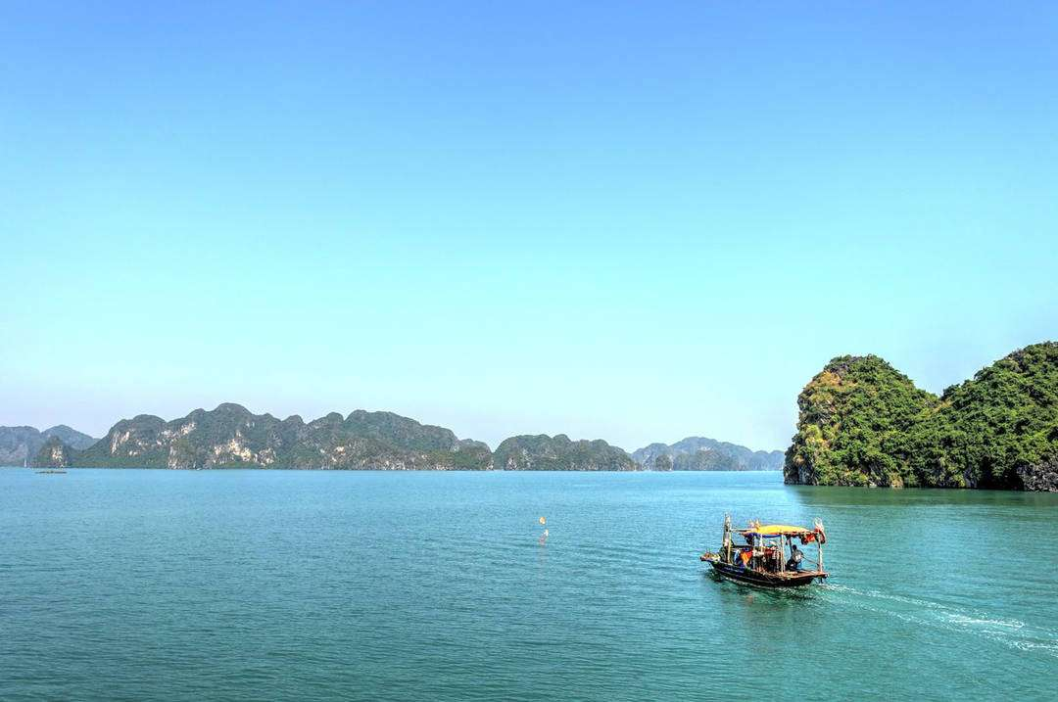
En los cerca de 2.000 islotes rocosos que salpican este paraíso vietnamita, existen multitud de sorpresas. Tapizados en la mayoría de los casos por vegetación selvática –como el cercano parque nacional de Cat Ba-, albergan una interesante biodiversidad de flora y fauna.

Slide 13
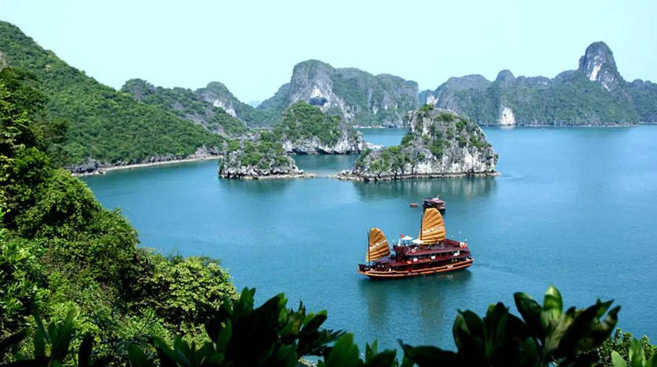
Dentro de las innumerables maravillas que existen en el mundo hay algunas que son obra del hombre, imponentes obras de ingeniería que han pasado a la historia a lo largo de los años.

Slide 14
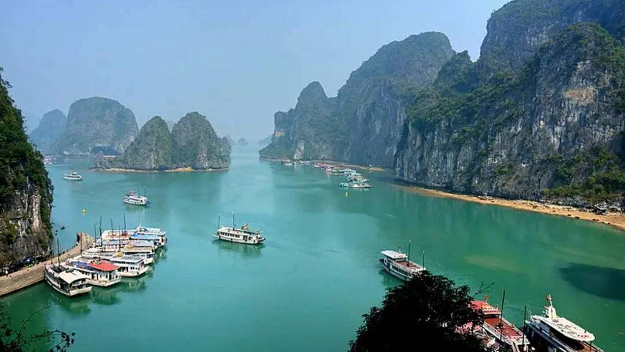
Sin embargo, hay otras maravillas que son obra única y exclusiva de la naturaleza, que con maestría diseña los parajes más espectaculares.

Slide 15
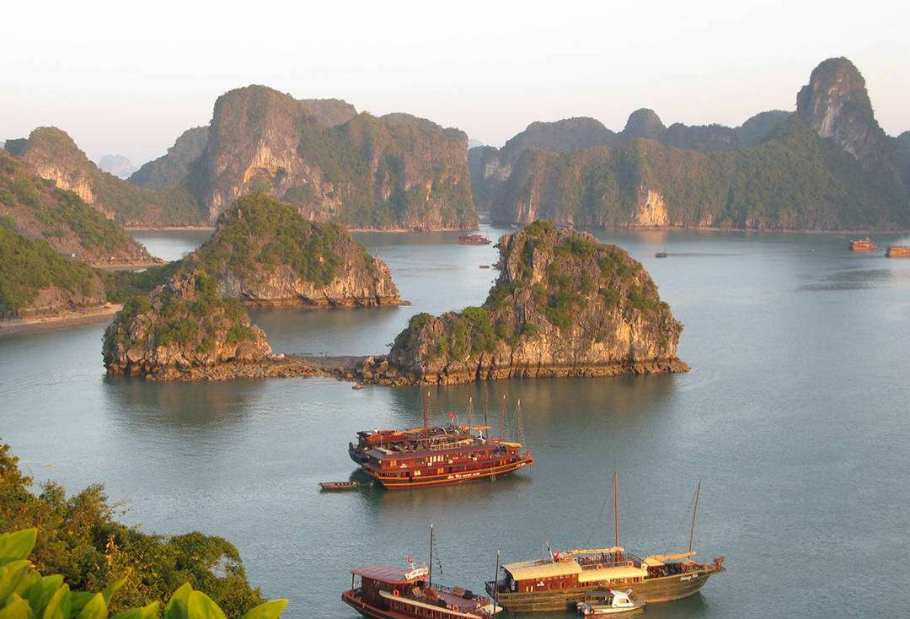
Es el caso de la Bahía de Ha Long en Vietnam, uno de los lugares más asombrosos del planeta. A continuación, aprendemos más cosas sobre esta bahía, su historia y sus curiosidades.

Slide 16
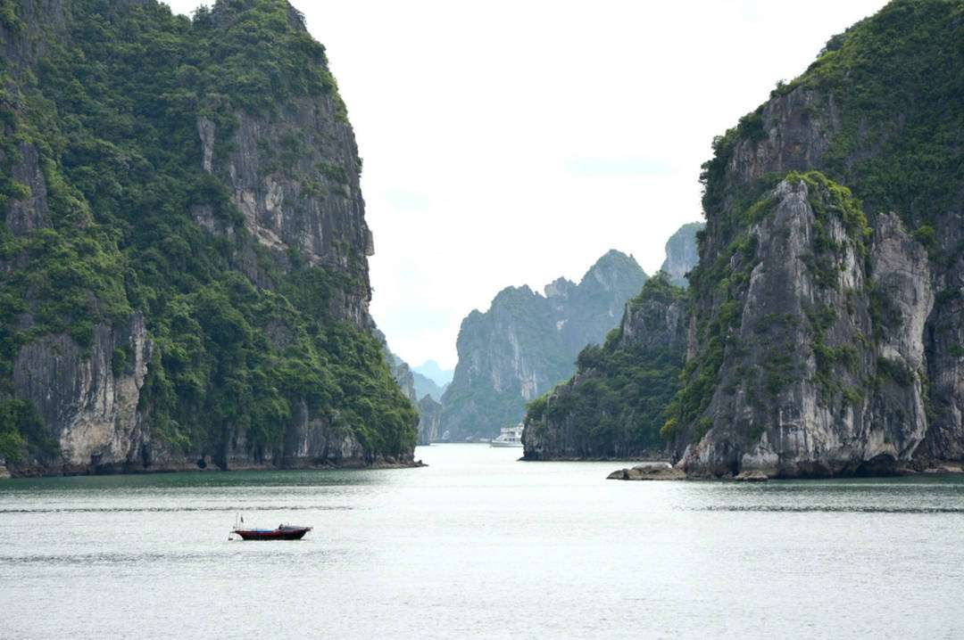
La Bahía de Ha Long es probablemente el monumento natural más importante de Vietnam, y uno de los más reconocidos de Asia y de todo el mundo.

Slide 17
No en vano, desde el año 1994 es Patrimonio de la Humanidad y desde ese año ha pasado a ser una de las 7 maravillas naturales del mundo. Está situada a unos 170 kilómetros de la capital Hanoi, cerca de la frontera con China.

Slide 18
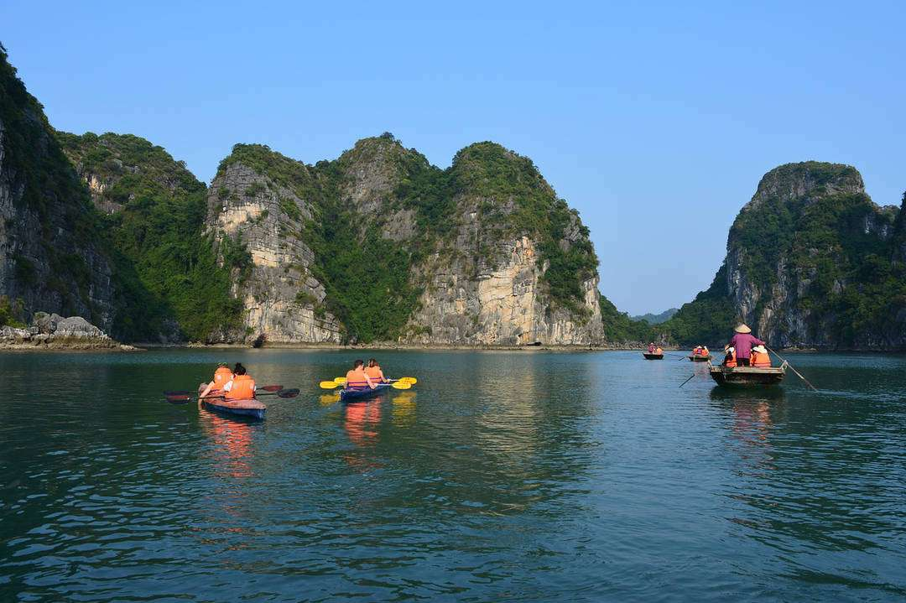
Se trata de una bahía de 15 km2 de extensión y 120 kilómetros de longitud que se caracteriza por ser un enorme laberinto lleno de islas e islotes, alrededor de 2.000.

Slide 19
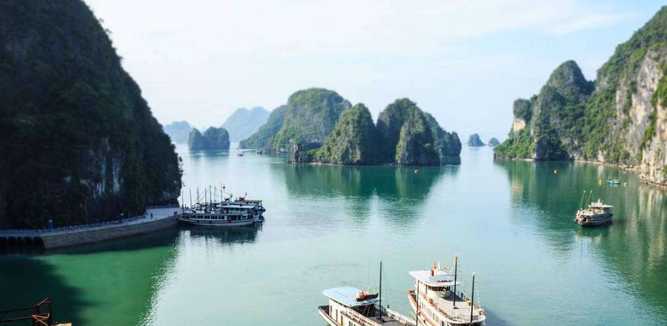
El clima en la Bahía se caracteriza por tener veranos tropicales, calurosos y húmedos, e inviernos fríos y secos. También se caracteriza por las precipitaciones abundantes, de más de 2.000 mm. anuales.

Slide 20
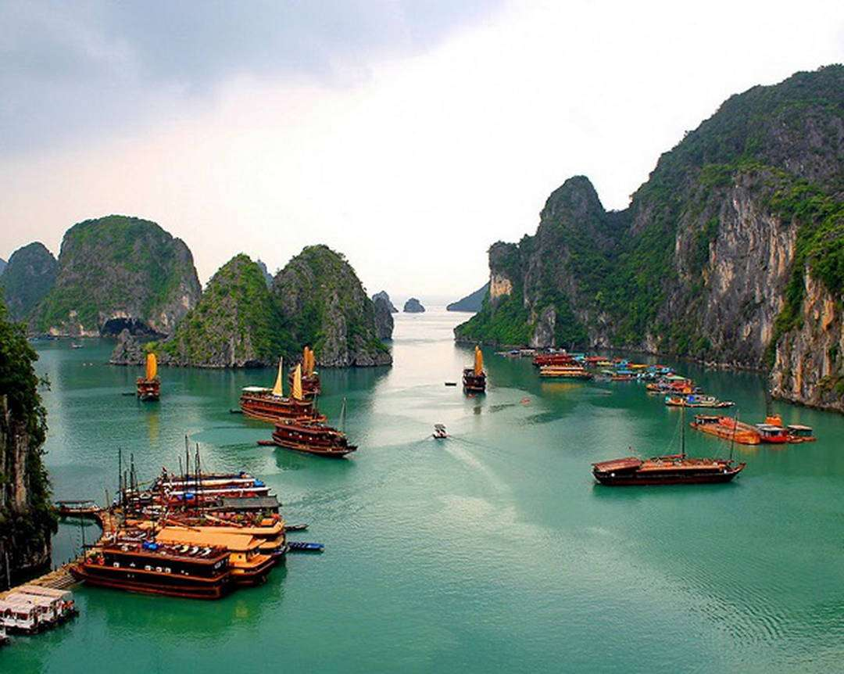
La Bahía de Ha Long es un monumento totalmente natural y por tanto, no se puede establecer una fecha exacta de su creación o construcción. Baste decir que el peculiar paisaje de la Bahía ha sido modelado por las aguas a lo largo de más de 500 millones de años de historia.

Slide 21
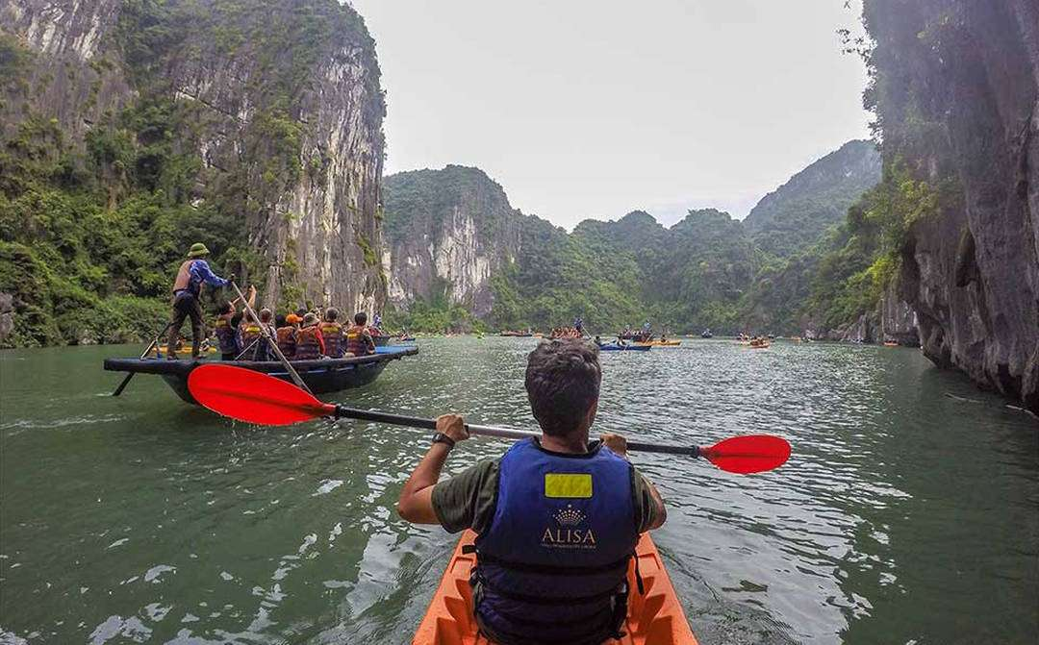
Sin embargo, para la cultura vietnamita, el origen de la Bahía de Ha Long tiene un origen basado en los mitos y leyendas del pueblo. Según cuenta la leyenda, hace muchos años el pueblo vietnamita luchaba contra el invasor chino que se aproximaba por el mar.

Slide 22
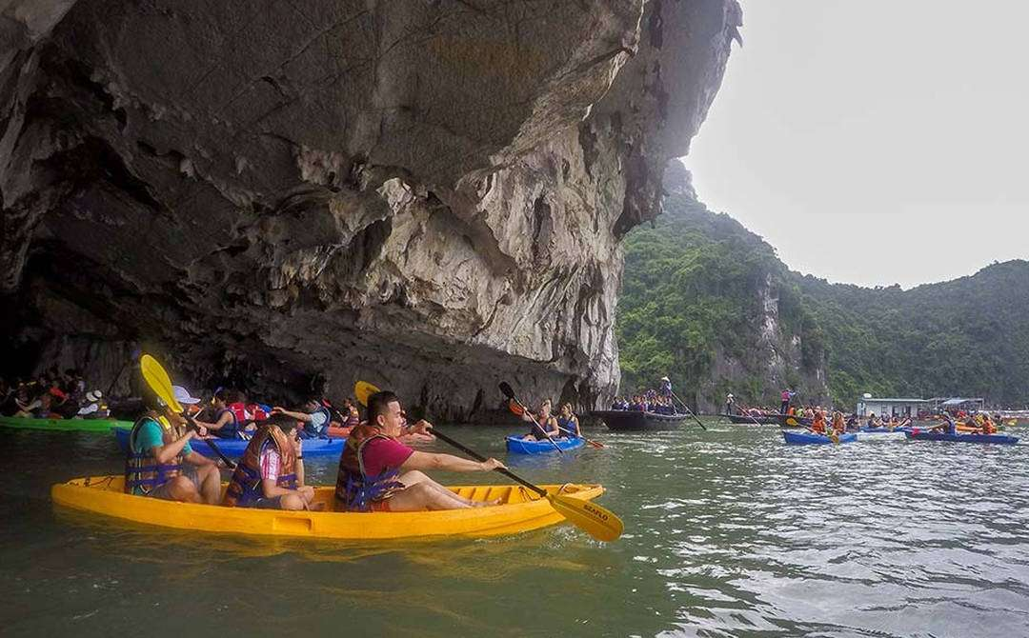
El Emperador de Jade hizo llamar a dragones mágicos para que combatieran al enemigo, pero la flota china parecía resistir los embistes.

Slide 23
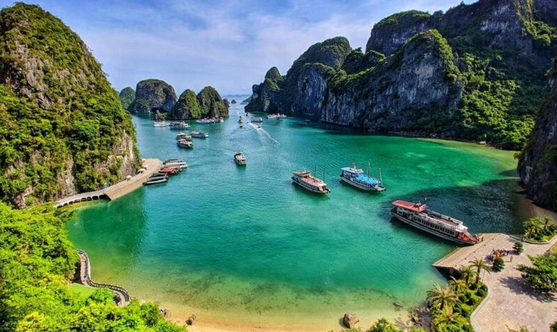
Fue entonces cuando los dragones comenzaron a escupir fuego hecho a base de joyas y jade. De esta forma se crearon los islotes característicos de la isla, que formaron una gran muralla y terminaron por hundir las embarcaciones chinas. Otra leyenda con sabor a cuento chino.

Slide 24
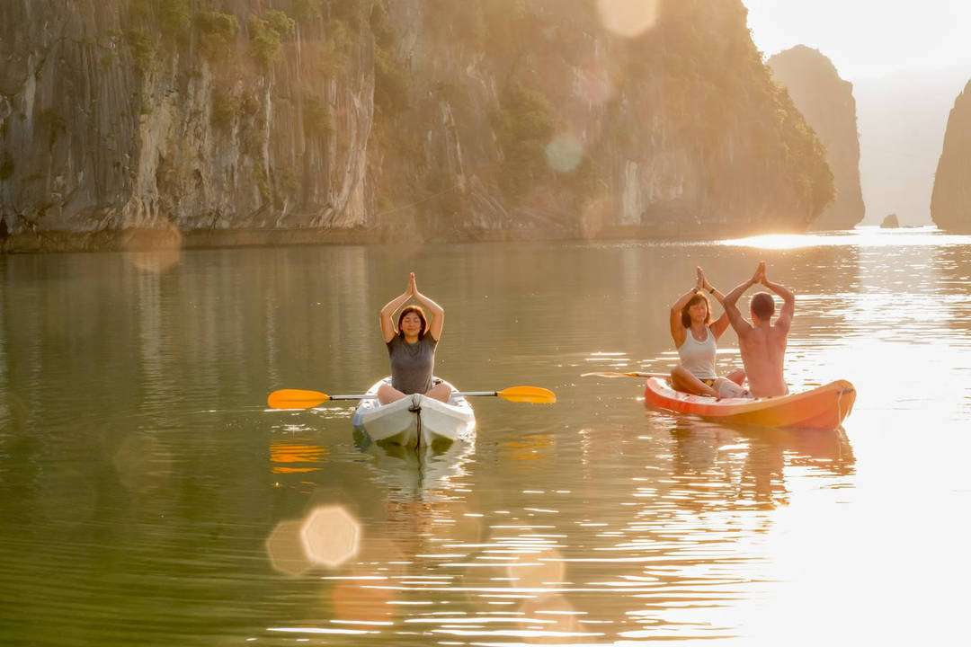
Estas islas le confieren a la Bahía de Ha Long un aspecto extraño y mágico. Además, muchas de estas islas albergan grutas y cuevas en su interior e incluso, algunas de ellas están habitadas.

Slide 25
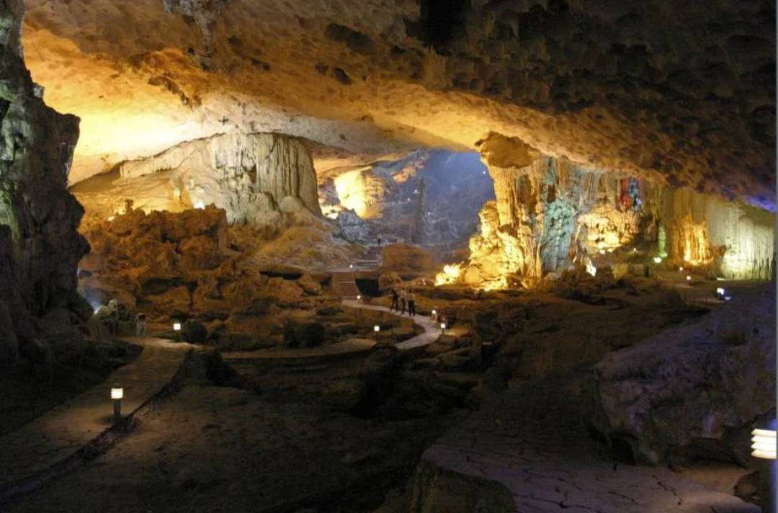
El interior de esa roca caliza, sin embargo, no es un monolito macizo, sino que posee infinidad de fisuras y oquedades horadadas por la erosión sobre la roca con el habitual proceso de erosiones kársticas.

Slide 26
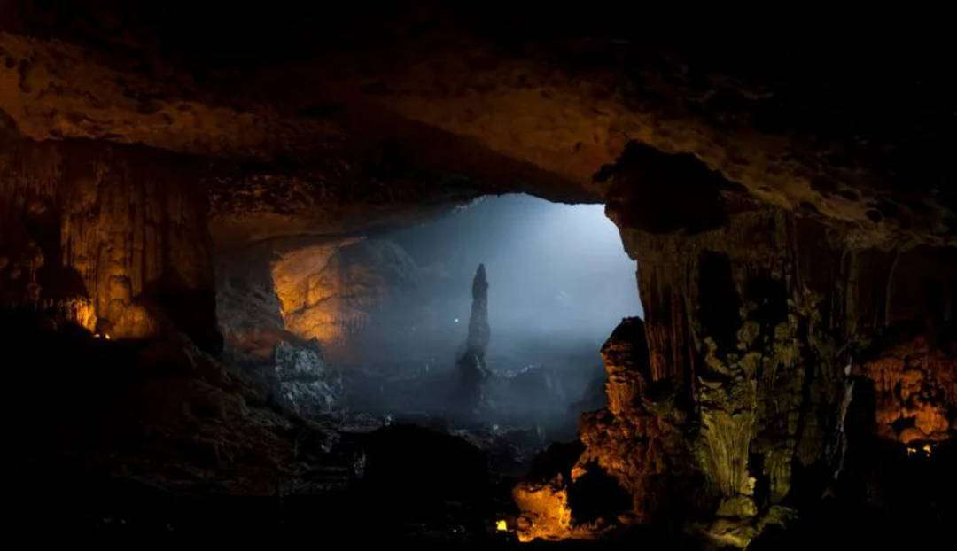
En algunos de ellos existen pequeñas grutas y, en algunos de los más grandes, auténticas galerías.

Slide 27
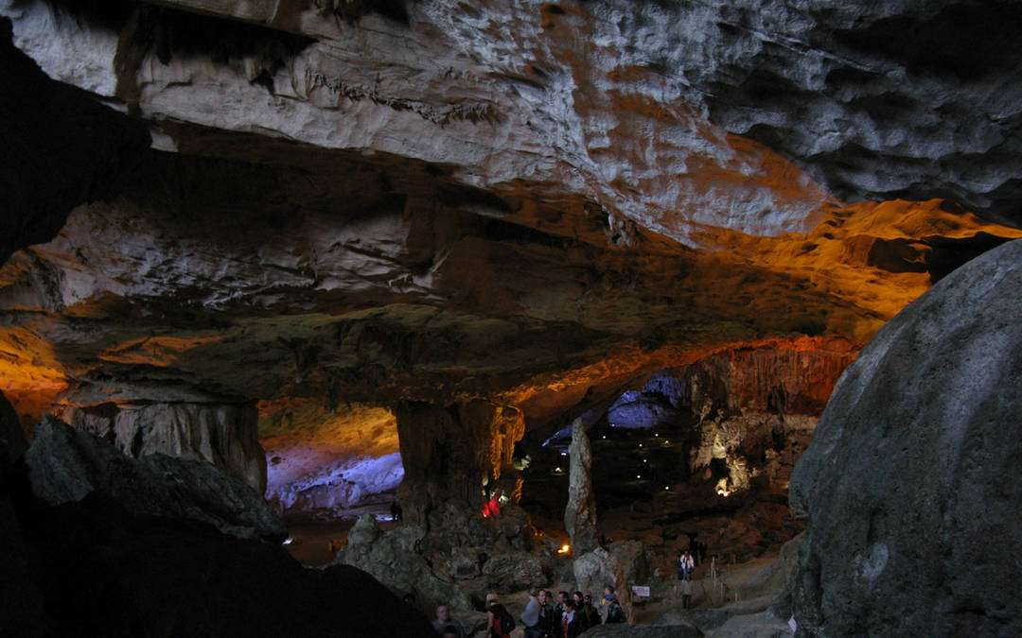
Tal es el caso de la cueva Hang Sung Shot, traducida algo así como la “cueva del aturdimiento”. Los franceses la denominaron “cueva de la Surprise”. De sobra es conocida la tendencia que se tiene en cualquier parte del mundo de poner nombre a las formas de las rocas, estalactitas y estalagmitas.

Slide 28
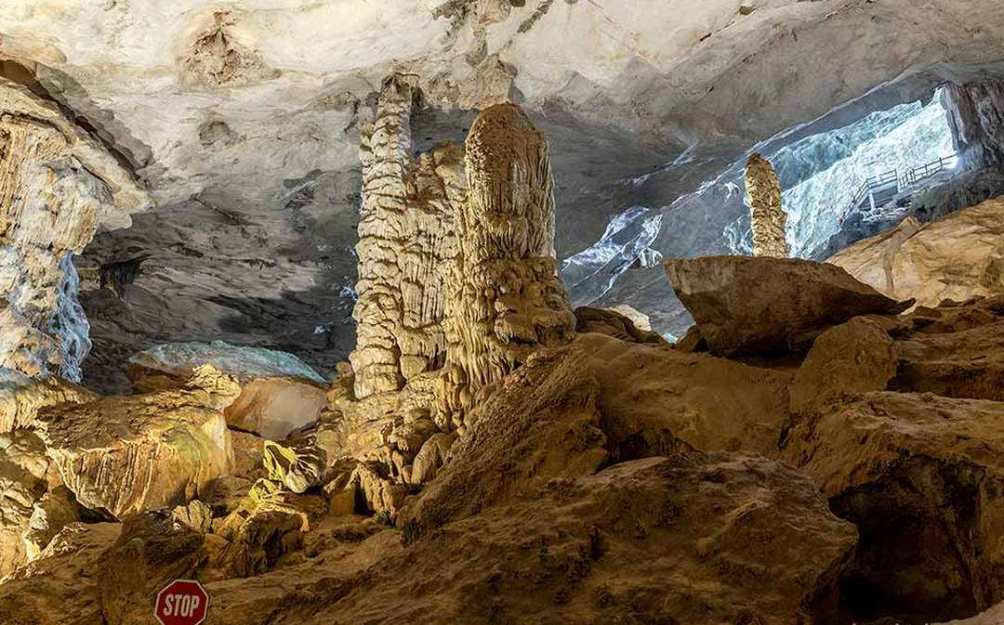
Aquí no podía ser menos, de forma que la cueva es célebre porque en su interior existe una pequeña roca con forma de pene. Este miembro viril se encuentra en la primera de las tres salas de la cueva.

Slide 29
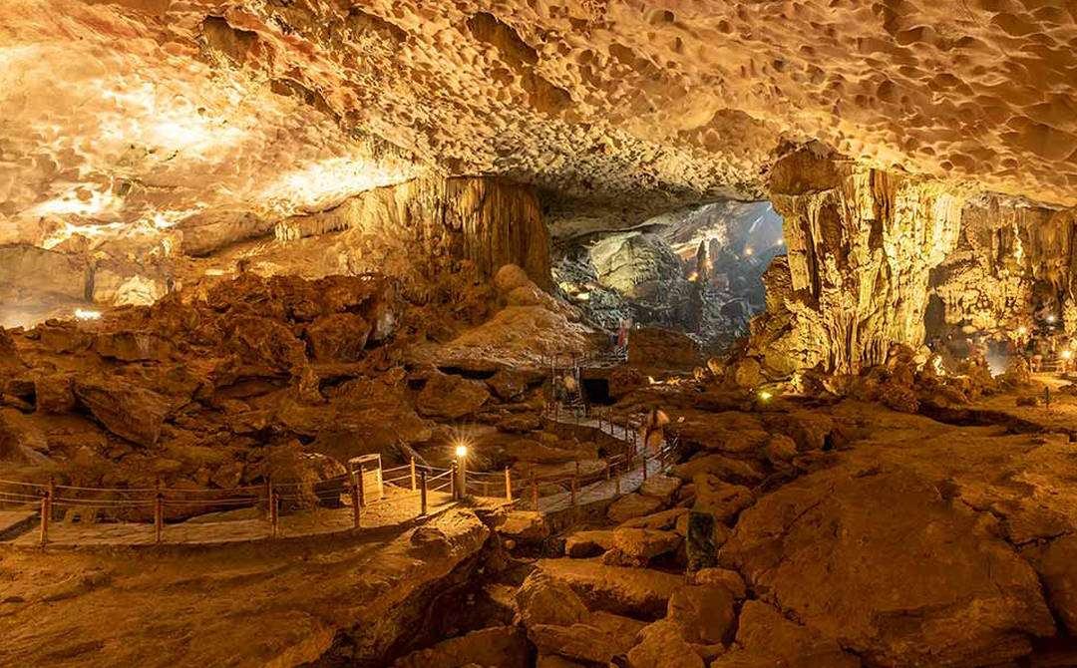
Formas rocosas aparte, la cueva se encuentra dentro de las paradas imprescindibles en cualquier crucero por la bahía. Todos los juncos la tienen programada en sus visitas a tierra.

Slide 30
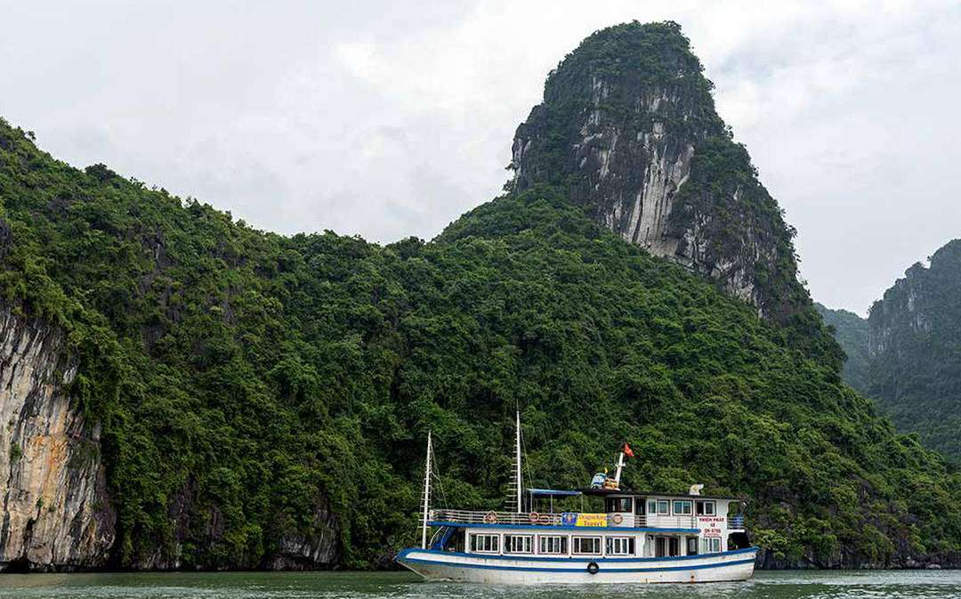
Para el turismo, no deja de ser una buena oportunidad de adentrarse en las entrañas de una de las célebres montañas que emergen en una de las bahías más famosas y espectaculares del mundo.

Slide 31
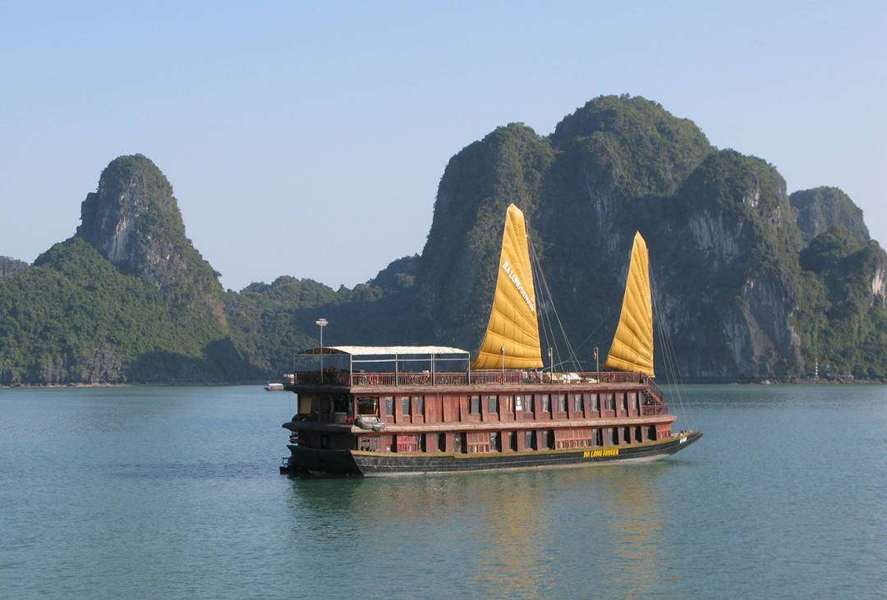
La Bahía de Ha Long es un monumento natural muy singular y que ofrece un paisaje espectacular. Además hay muchas otras cosas curiosas sobre esta bahía, como las que vemos a continuación:

Slide 32
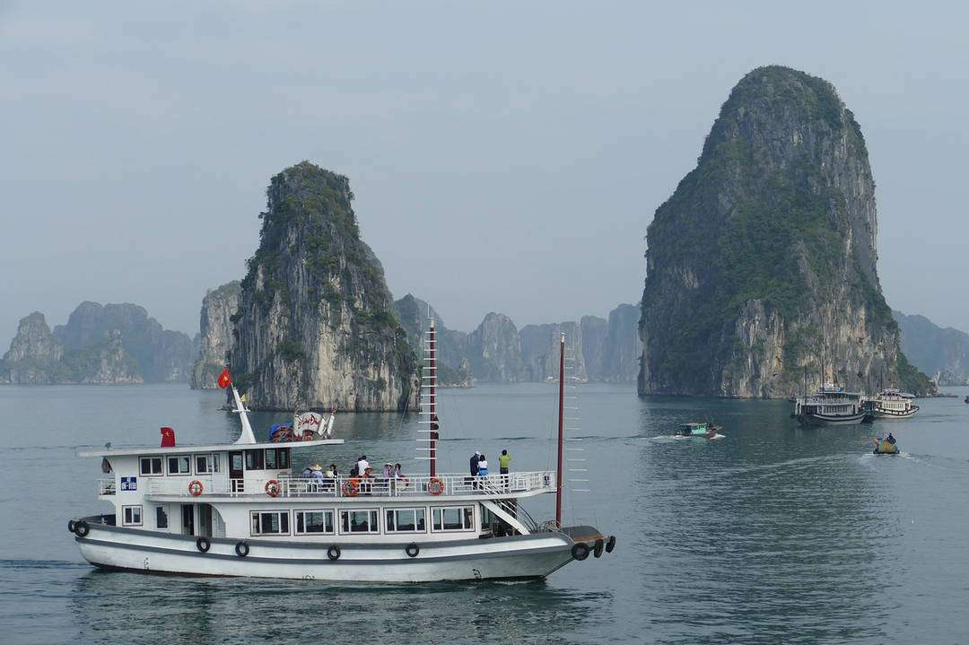
Según cuenta otra leyenda, una de las cavernas más grandes que existen, llamada Hag Dau Go, albergaba en su interior miles de estacas de bambú, con las que el héroe Tran Hung Dao logró derrotar en el siglo XIII a las tropas del general mongol Kublai Khan, nieto de Genghis Khan.

Slide 33
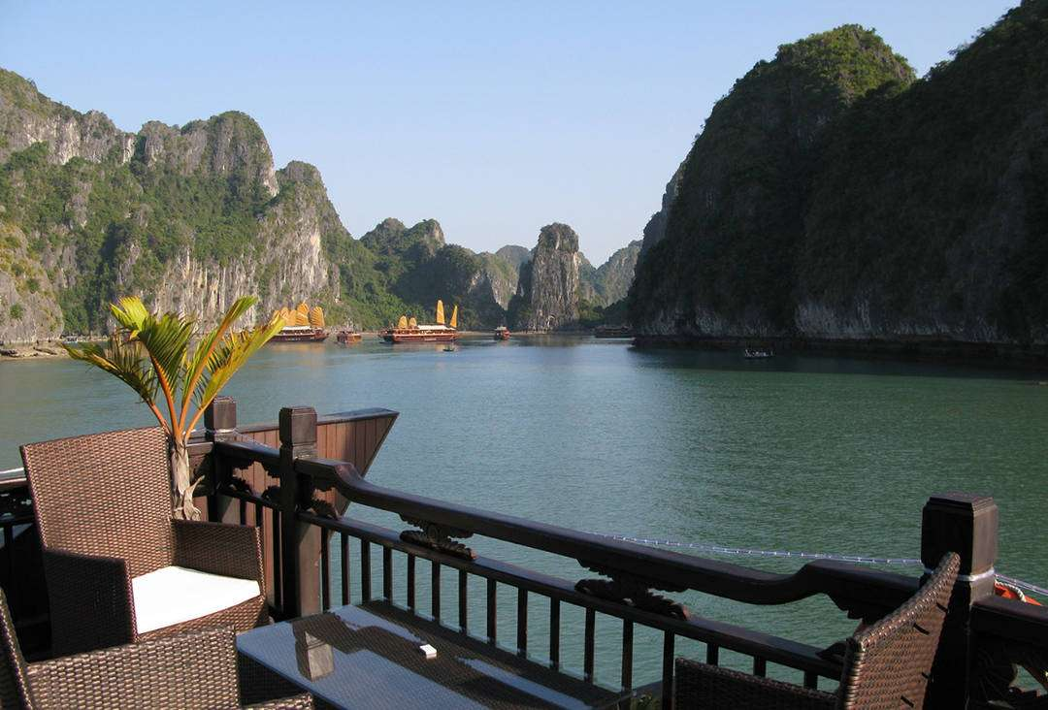
Su táctica fue simple: clavó las estacas en el fondo del mar cuando la marea estaba alta, y la flota invasora acabó estancada y hundida.

Slide 34
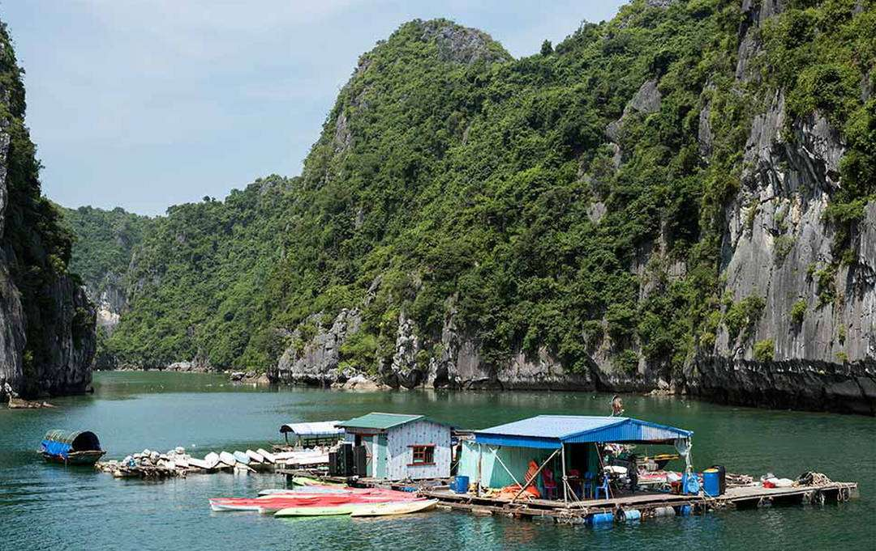
En la Bahía de Ha Long viven alrededor de 1.600 personas, repartidas en cuatro aldeas de pescadores llamadas Cua Van, Hang Ba, Tàu Cong y Vong Vieng.

Slide 35
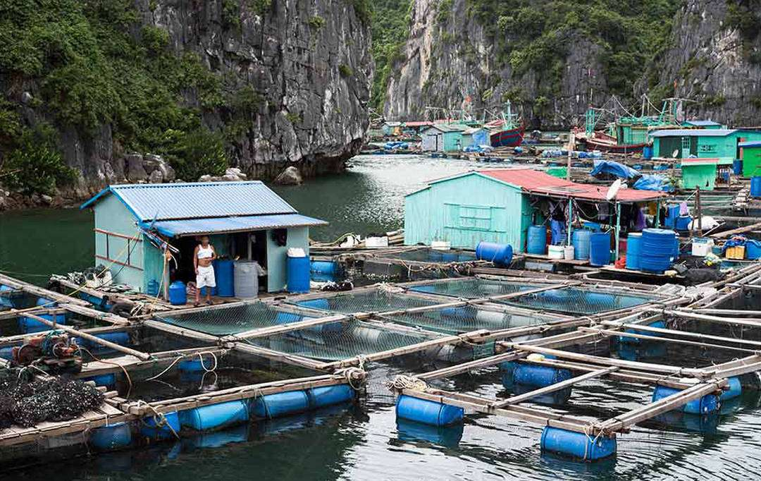
Precisamente es la pesca el principal método de subsistencia y comercio de sus habitantes, no en vano existen más de 200 clases de peces y 500 especies de moluscos en sus aguas.

Slide 36
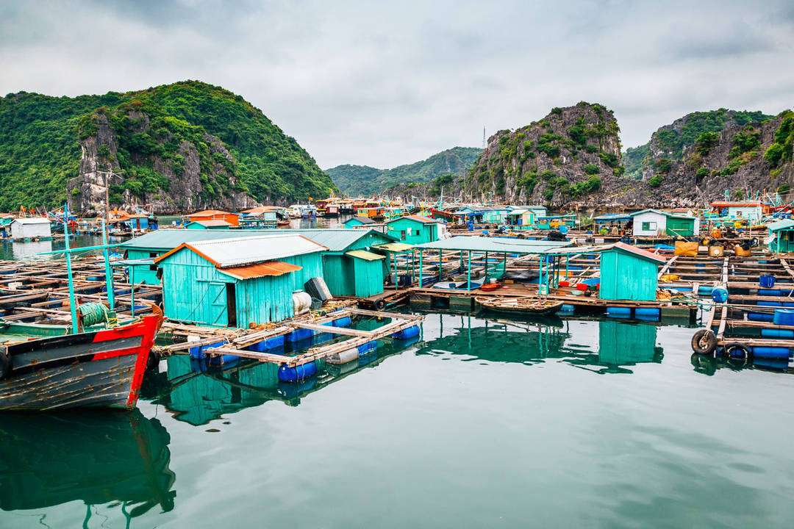
Es posible alojarse en los pueblos flotantes que se van viendo durante el día. Es decir, hay una amplia oferta y todo es contratable en la isla de Cat Ba, e incluso en las innumerables agencias turísticas de Hanoi.

Slide 37
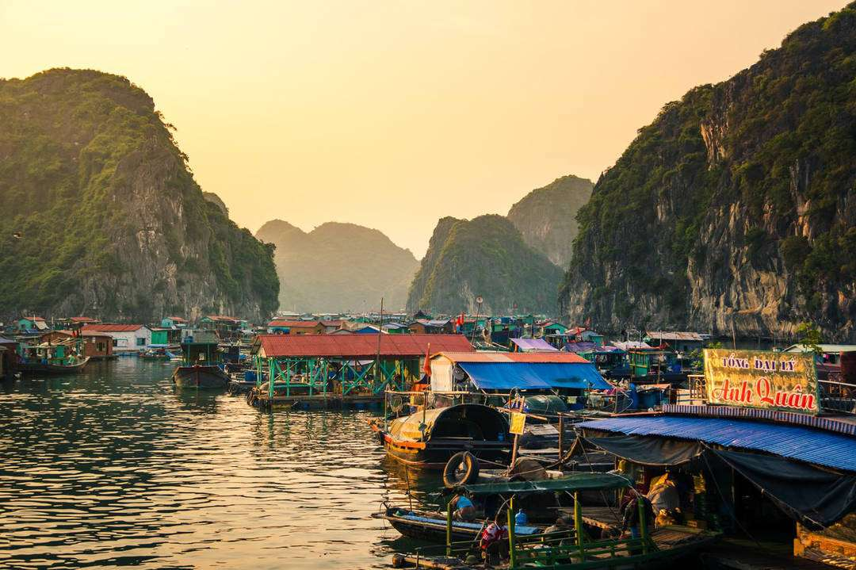
Lan Ha Bay es un lugar precioso. Pero no es una postal sin vida. Es un paraíso habitado. Eso sí, la belleza del paisaje parece no reflejarse en una forma de vida idílica. No debe ser sencillo vivir en los pueblos flotantes que se descubren durante el crucero.

Slide 38
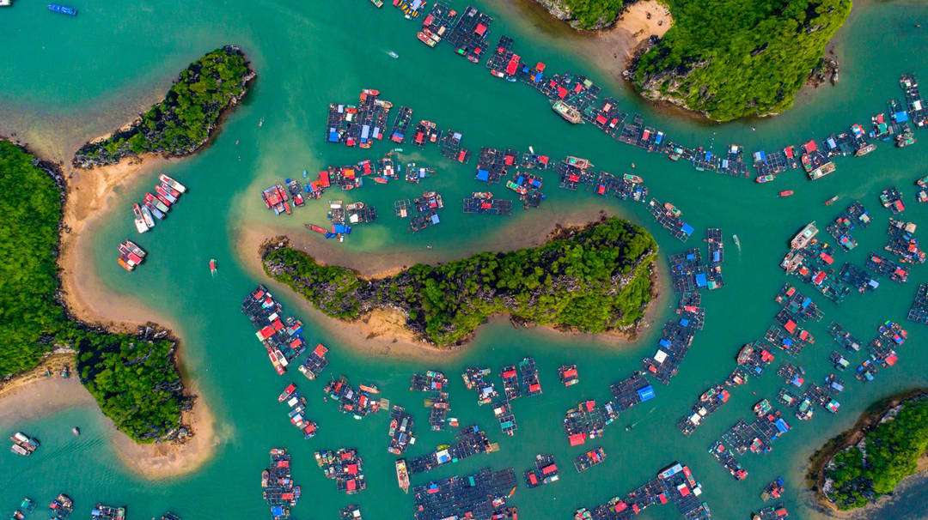
A veces, hasta se hace una breve escala en alguno. Quizás en el de Cai Beo, el mayor de todos. Llamarlos pueblos flotantes no es una metáfora, es absolutamente real. Se trata de viviendas flotando sobre bidones anclados al fondo.

Slide 39

Hay breves cursillos de cocina vietnamita. Nadie acaba sabiendo los trucos de sus platos. Pero se experimenta ese placer de mezclar todo tipo de ingredientes, texturas y sabores que caracteriza esta gastronomía donde en un mismo bol conviven pasta, caldo, huevo, carne, pescado, picante, dulce, verduras, frutos secos, y cualquier especia que se pueda imaginar.

Slide 40
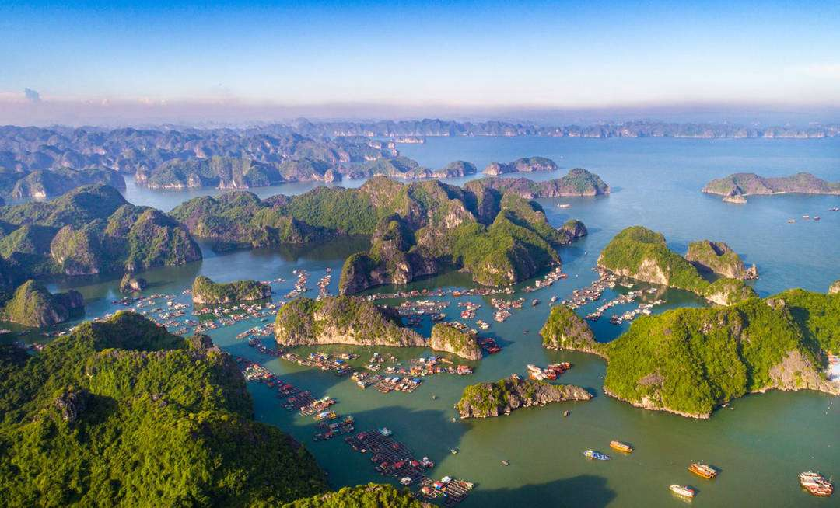
A un par de horas desde Hanoi y apenas a una hora de la costa, el mar se ve salpicado por miles de islotes kársticos que conforman uno de los paisajes más impresionantes del mundo. Estos enormes monolitos rocosos tapizados por selva y de origen mitológico…

Slide 41
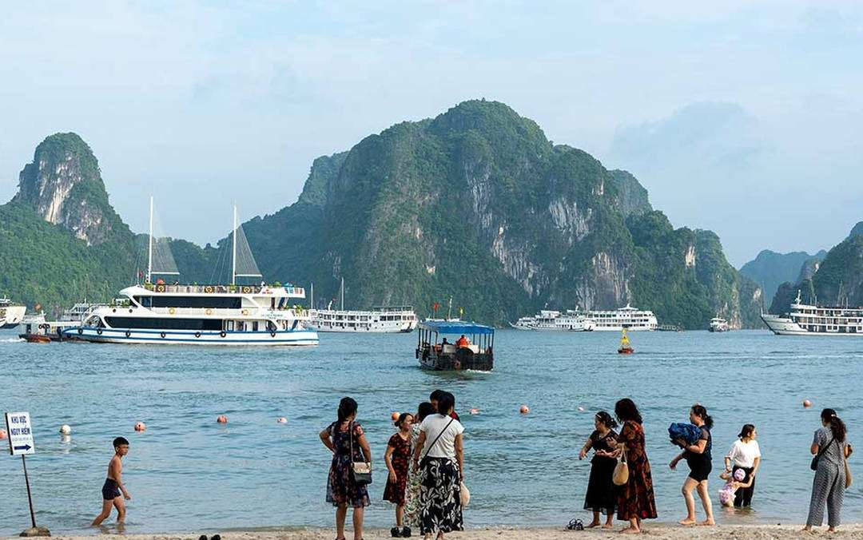
…como la cultura local atribuye a la fuerza impetuosa de la cola de un dragón o al deseo del Emperador de Jade en persona, suponen un destino idóneo para conocer a bordo de alguno de los 200 juncos que navegan sus aguas.

Slide 42
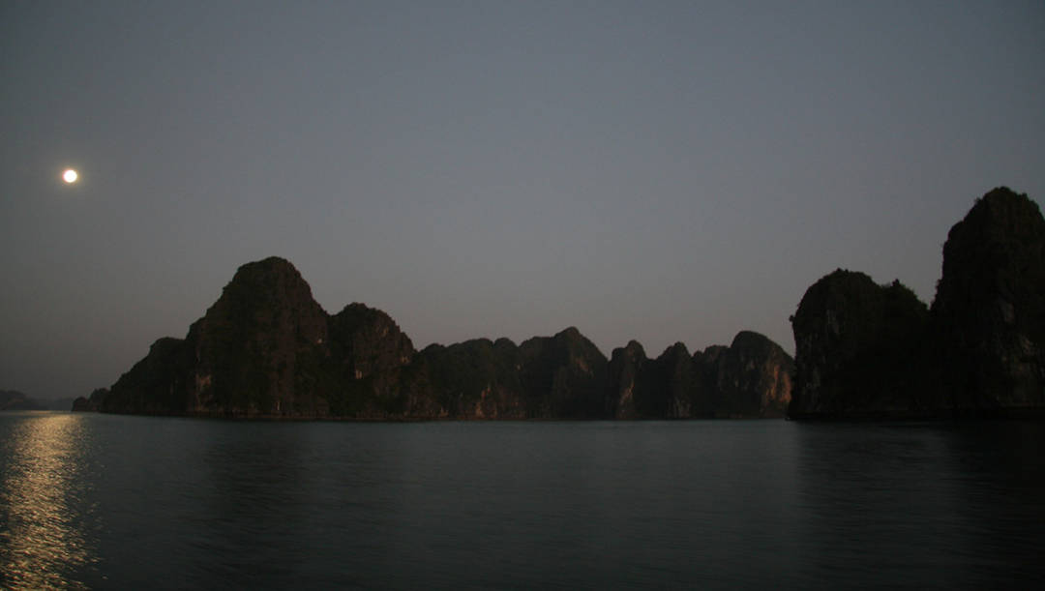
Resulta complejo explicar lo que se siente a bordo de un kayak navegando las aguas de la Bahía de Ha Long. Mucho más cuando el sol comienza a fundirse con el horizonte y las siluetas de las enormes formaciones calcáreas que han hecho célebre a la bahía parecen emerger con más fuerza.

Slide 43
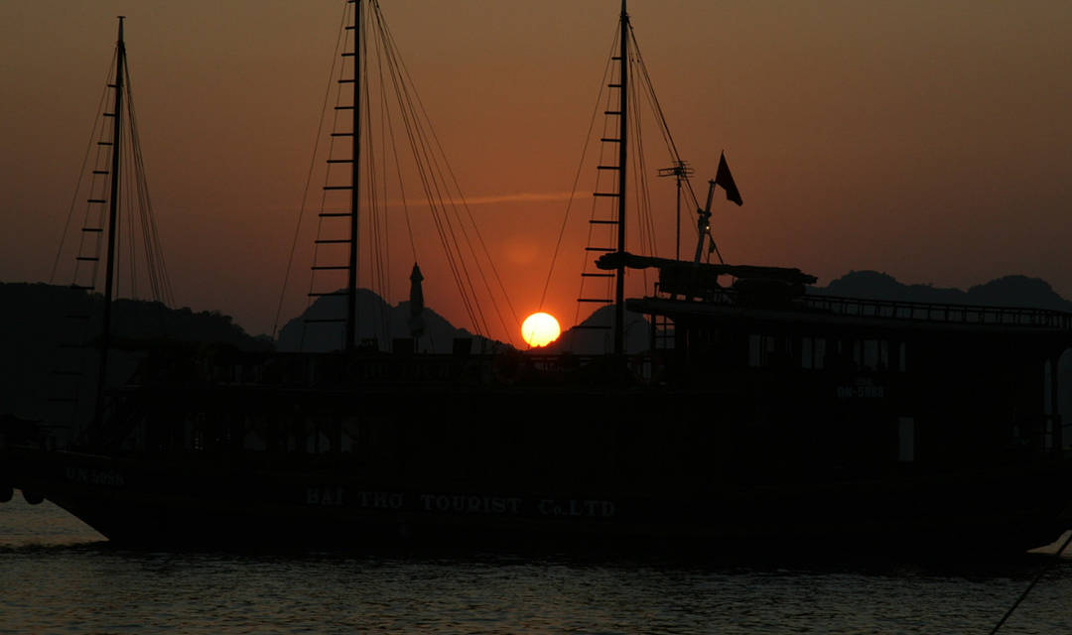
Su relieve se engrandece al contraluz anaranjado de la puesta de sol. La experiencia sólo se supera cuando la navegación se realiza a la luz de la luna llena. Las sensaciones se multiplican todavía más.

Slide 44
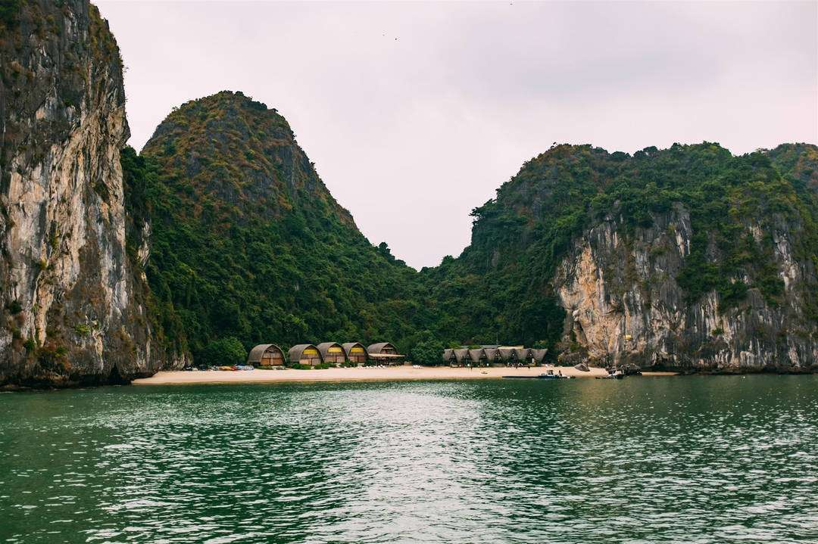
Las formas alcanzan aspectos fantasmagóricos mientras la embarcación se abre paso por las tranquilas aguas de la bahía.

Slide 45
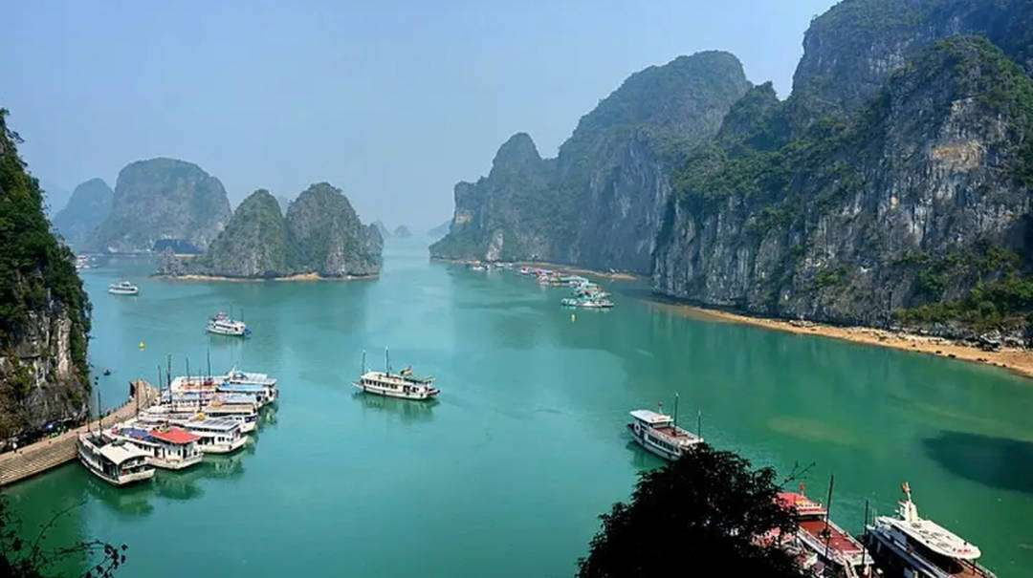
Esta experiencia se ofrece a bordo de los juncos que realizan los cruceros turísticos de la Bahía. Algunos de ellos lo incorporan en sus actividades incluidas, como el citado Tai-Chi en la cubierta del barco a la salida del sol, o la visita a diferentes enclaves de la Bahía.

Slide 46
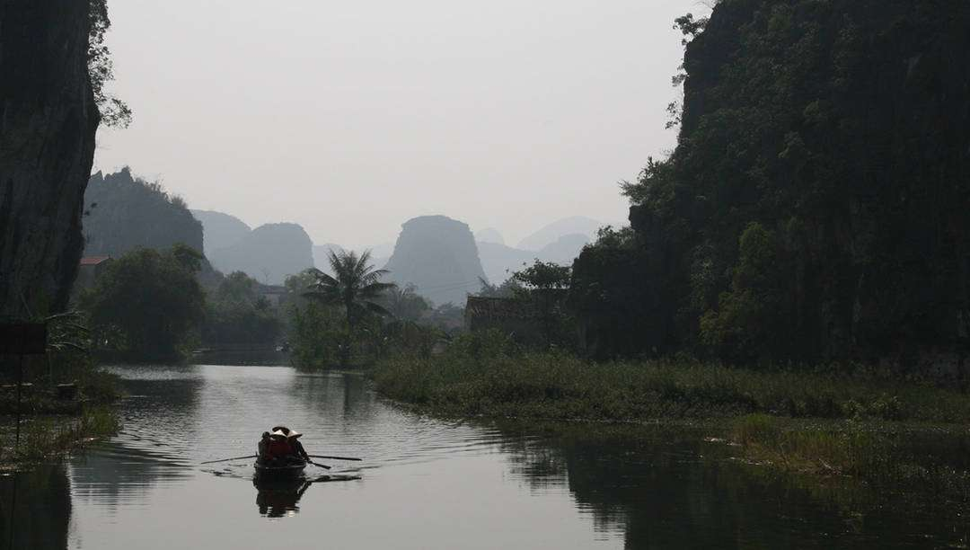
La Bahía de Ha Long fue uno de los puntos que corrieron grave peligro durante los bombardeos de la Guerra de Vietnam, junto con el puente de Long Bien. Hoy en día ambos son dos de los símbolos del país.

Slide 47
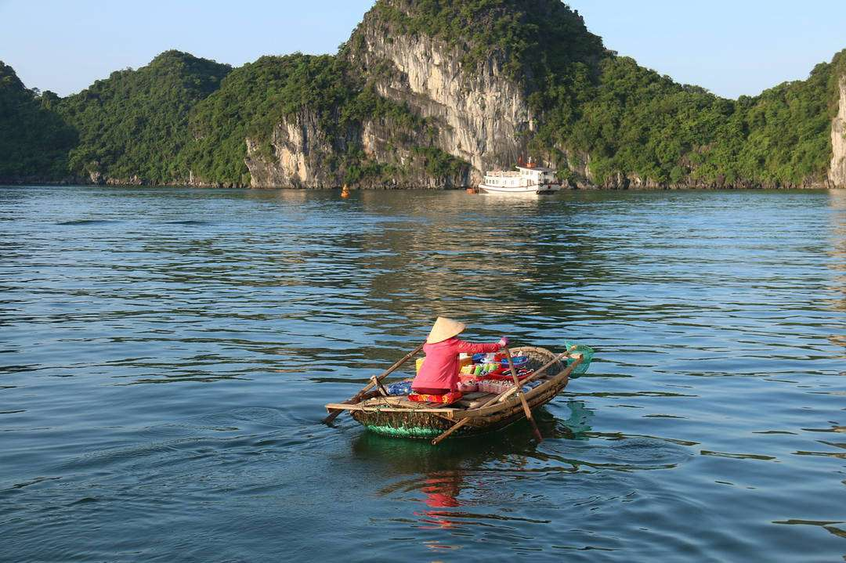
El puente fue destrozado y reconstruido en varias ocasiones. El Golfo de Tonkin donde se encuentra la Bahía de Ha Long, fue utilizado en numerosas ocasiones por la marina estadounidense para realizar sus ataques.

Slide 48
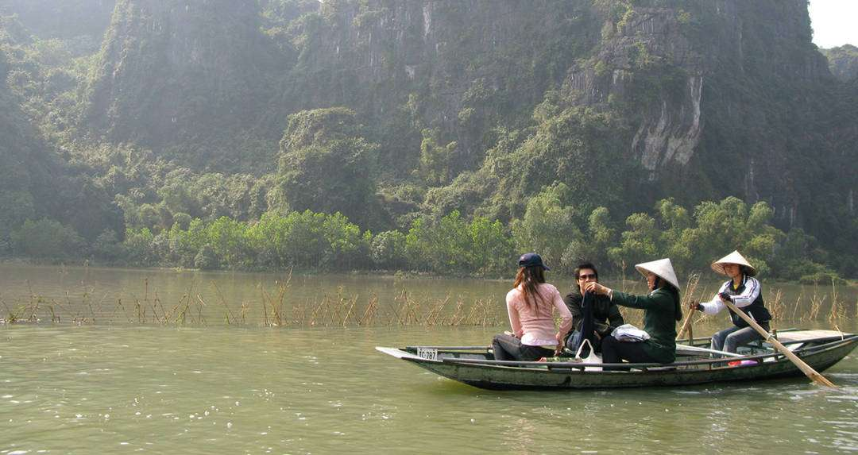
Se trata de un lugar con una gran riqueza en cuento a especies de peces y moluscos, pero también de otros animales y vegetales. Por ejemplo, destacan las distintas especies de monos o iguanas.

Slide 49
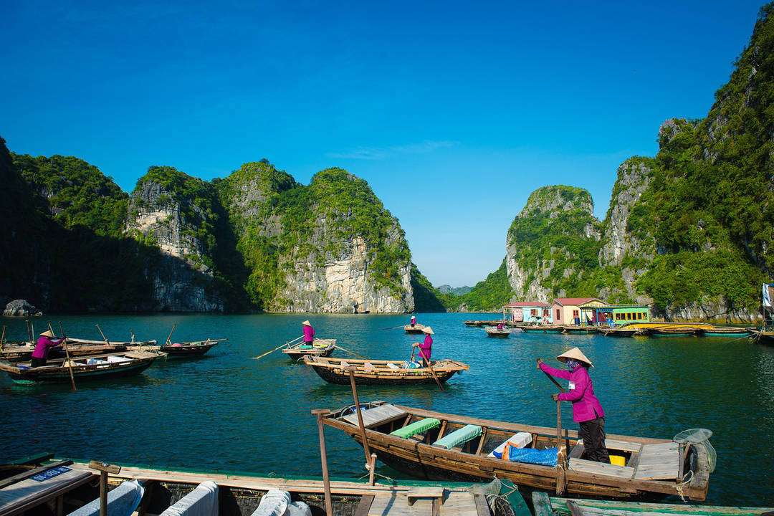
Pero si por algo llama la atención es por su (para occidente) todavía muy desconocida flora.

Slide 50
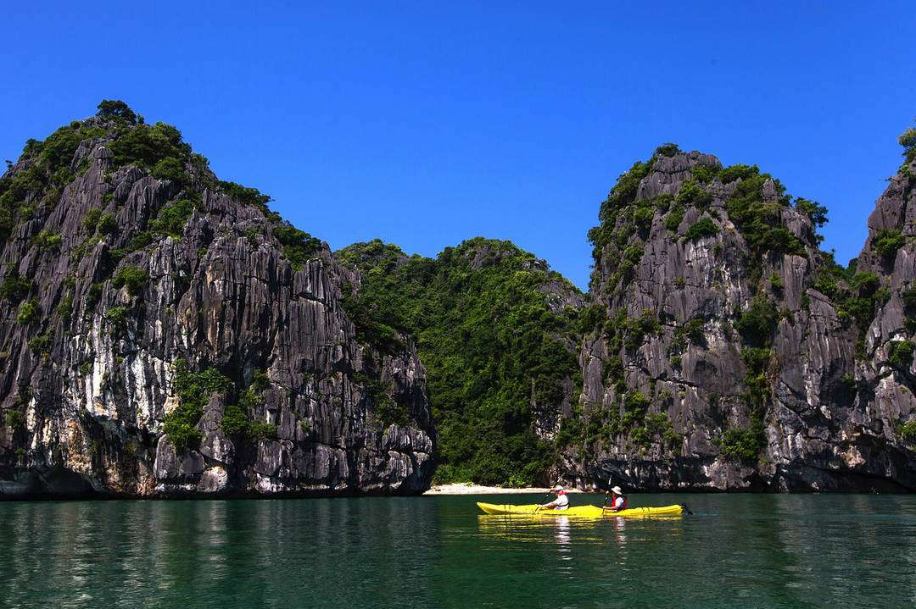
Recientemente, una expedición botánica realizada por el Reino Unido encontró en las islas de la Bahía de Ha Long 7 nuevas especies de plantas que no se conocían hasta el momento, como es el caso de la Chirita violeta y la Cícada de Ha Long.

Slide 51
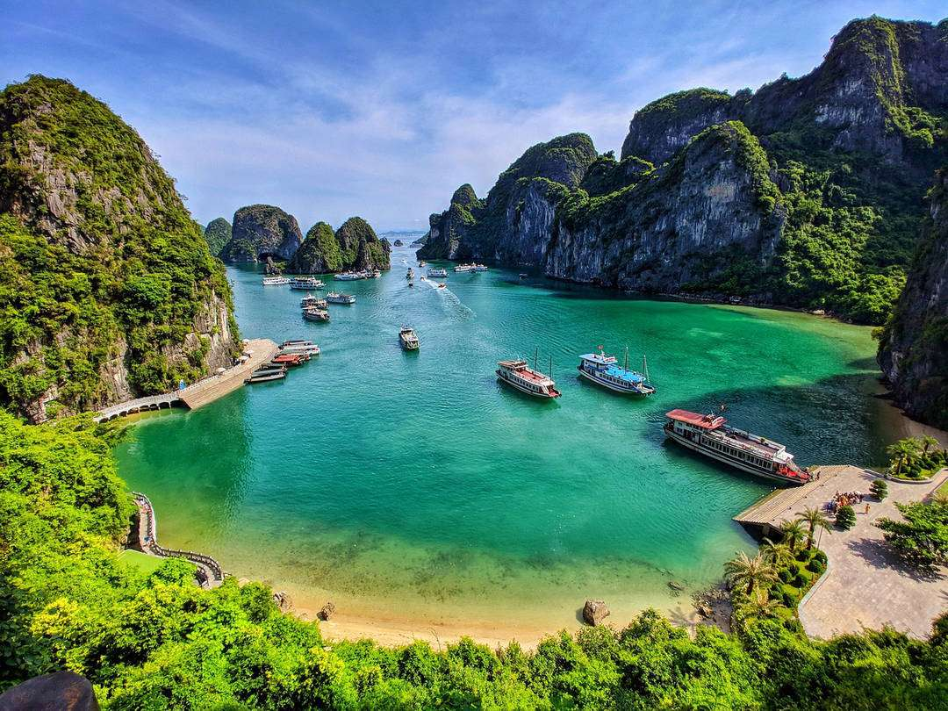
Ya os he hablado antes acerca de la leyenda que versa sobre la formación de la Bahía de Ha Long. Los dragones que protagonizan la leyenda, se dice que todavía descansan en el fondo de la bahía.

Slide 52
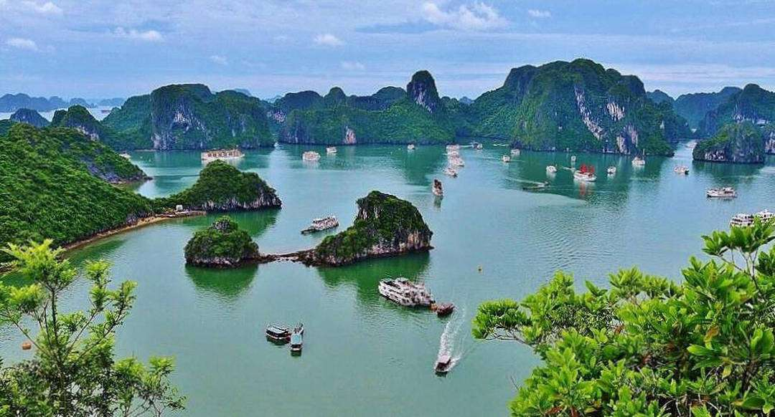
Es alucinante la cantidad de barcos que cada día recorren la Bahía de Ha Long; de hecho hay varias formas de navegar por ella.

Slide 53
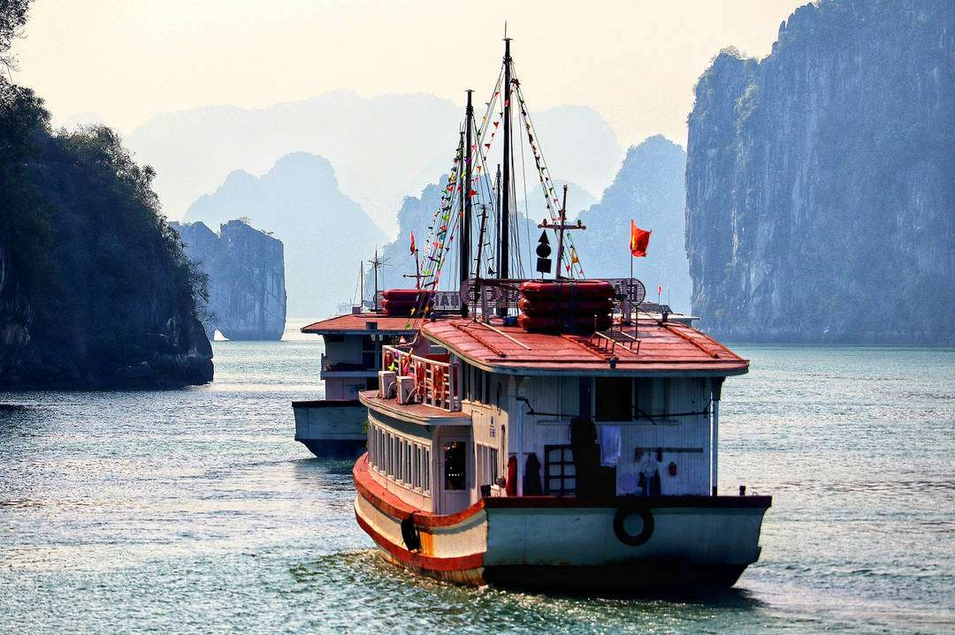
El nombre Ha Long significa “donde el dragón desciende al mar”. Se dice (como he comentado antes), que estas 2.000 islas fueron creadas por un dragón que bajo de las montañas a la costa, creando gracias a su cola una serie de valles y grietas. (Menuda cola debía tener el dragoncito).

Slide 54

Al sumergirse en el mar, toda la zona se inundó y tan solo quedó a la vista los picos de las rocas talladas. Existe también otra leyenda que cuenta sobre la guerra de los vietnamitas contra los chinos, los dioses enviaron dragones para que la tierra fuera protegida de los invasores.

Slide 55

De cualquier manera, esta creación de la naturaleza es espectacular y, aunque resulte muy difícil disfrutar de ella en soledad debido a los numerosos turistas que recibe, debe ser una parada obligatoria para los que les guste viajar mucho.

Slide 56

Lo más típico en cuanto a turismo es realizar un crucero que incluso llegue a durar un par de días, teniendo la posibilidad de dormir en el barco.

Slide 57

Una de las islas más grandes y conocidas es la isla de Cat Ba, la cual cuenta con grandes encantos como su Parque Nacional, de extensos bosques y con una gran diversidad de especies animales, o la Cueva Sung Sot.

Slide 58

Son muchas las islas que guardan secretos en esta bahía y la mejor manera de conocerlos es viajando hasta ellas. Así que, al planear vuestro viaje a Vietnam, que no se os olvide apuntar este paraje. Yo es que no puedo, sino también lo haría.

Slide 59

También cabe destacar que la mayor parte de sus gentes se dedican a la pesca pero que, dado el auge del turismo de estos últimos años y del ansia comercial y exportador del país, muchas personas están intentando aprovechar este auge para hacer de los turistas su principal sustento económico.

Slide 60
Resumen:
Las aguas que bañan la bahía cambian de color según la luz del día, transformándose de un verde turquesa a un azul oscuro; esto se debe a que el fondo de la bahía, compuesto del mismo material que las superficies salientes, refleja una parte de la luz que recibe. Un área extraordinaria que fue declarada Patrimonio de la Humanidad por la UNESCO en 1994 y presenta una amplia gama de biodiversidad.
El nombre Ha Long significa «dragón descendente». Antes del siglo XIX, el nombre de «Bahía de Ha Long» no se había registrado en los libros antiguos del país. Se le ha llamado An Bang, Luc Thuy, Van Don. A finales del siglo XIX, el nombre Ha Long apareció en el Mapa Marítimo de Francia en el golfo de Tonkín.

Slide 61
Música Enlazada:
Títulos:
- Artemis
- Snow Waltz
- Espontaneous
- The Arena
( Lindsey Stirling )

Slide 62







¿Te ha gustado?
Puedes ver más entrando
Aquí
Además puedes recibir powerpoints en tu correo electrónico suscribiéndote aquí:

